Slide 1
BIOLOGIA T.3 GENÈTICA HUMANA

Slide 2
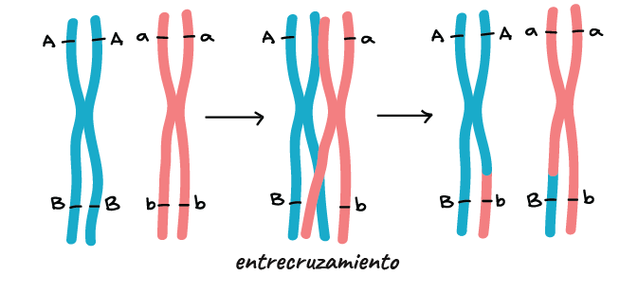
1. Teoria cromosómica de l’herència
Els gens es troben en els cromosomes, col·locats de forma lineal i l’un a continuació de l’altre.
En un mateix cromosoma hi ha multitud de gens → gens lligats
Els gens lligats que es troben molt junts tendeixen a heretar-se junts
Els gens d’un mateix cromosoma es poden heretar separadament per l’encreuament/intercanvi de material genètic → profase I de la meiosi
2. Genètica humana
Alguns caràcters en l’espècie humana compleixen les lleis de l’herència mendeliana | Altres caràcters que donen lloc a la gran diversitat d’individus presenten herència poligènica
controlats per un gen que es transmet de pares a fills | FENOTIP és el resultat de: l’acció acumulativa de molts gens influència de l’ambient

Slide 3
3. La determinació genètica del sexe en l’espècie humana
X
Y
En els éssers humans, el sexe està determinat per dos cromosomes sexuals / heterocromosomes
Es diferèncien dimensions forma nombre de gens (X>Y)
Comparteixen: segment homòleg → permet l’encreuament en la meiosi
El segment diferencial del cromosoma Y té pocs gens → característiques homes
segment homòleg
TIPUS DE SEXES
Sexe homogamètic: XX → dones
Sexe heterogamètic: XY → homes
segment diferencial

Slide 4
L’HERÈNCIA LLIGADA AL SEXE
Hi ha caràcters que són determinats per gens que es troben en els cromosomas sexuals → HERÈNCIA LLIGADA AL SEXE
Els caràcters recessius lligats al cromosoma X solen transmetre’ls les dones i manifestar-los els homes perquè:
HOMES: l’acció dels gens està influida només per un al·lel → expressat encara que siga recessiu no poden ser portadors
DONES: l’acció dels gens recessius s’expressen si es troba en els dos cromosomes si son heterozigòtiques → portadores
$$X^{D}X^{d} x X^{D}Y$$
$X^{D}X^{D}→$xica normal $X^{D}Y→$xic normal $X^{D}X^{d}→$xica portadora $X^{d}Y→$xic afectat
D = visió normal
d = daltonisme

Slide 5
9. Transtorns d’origen genètic
Els transtorns d’origen genètic són deguts a anomalies en el material genètic
1r
ALTERACIONS EN EL NOMBRE DE CROMOSOMES
Sorgeixen quan el repartiment de cromosomés en la formació dels gàmets és defectuós
s’aprecia al cariotip i es pot conèixer abans d’expressar-se
MONOSOMIES: degudes a la falta d’un cromosoma a la dotació normal EX: Síndrome de Turner → dones en què falta un cromosoma sexual (44 autosomes + 1 X)
TRISOMIES: degudes a la presència d’un cromosoma de més → 3 cromosomes homòlegs EX: Trisomia del cromosoma 21 → produeix síndrome de Dawn
2n
ALTERACIONS EN ELS GENS DE AUTOSOMES DOMINANTS I RECESSIUS
HERÈNCIA DOMINANT | HERÈNCIA RECESSIVA
Es produeix quan l’al·lel alterat és dominant (fenotip aA, AA) | Es produeix quan l’al·lel alterat és recessiu (fenotip aa)
Apareix en totes les generacions | Menys freqüents, difícil de detectar
EX: acondroplasia (enanisme) | EX: albinisme
no s’aprecia al cariotip i no es pot conèixer fins que s’expressa

Slide 6
3r
ALTERACIONS DELS GENS LLIGATS AL CROMOSOMA X
Hi ha dues alteracions provocades per un al·lel recessiu → segment diferencial del cromsoma X
DALTONISME: trastorn hereditari que dificulta la distinció dels colors
HEMOFILIA: es caracteritza per la incapacitat de coaguluació de la sang
Un home expressa el trastorn si té el gen del cromosoma X que el provoca: $X^{d}Y$
Una dona ha de tindre el gen en ambdós cromosomas X perquè és recessiu: $X^{d}X^{d}$

Slide 7
10. Prevenció i diagnòstic de transtorns genètics
PREVENCIÓ PRIMÀRIA
Si es coneixen antecedents de malalties hereditàries → abans de la concepció
D’acord amb els aspectes econòmics, culturals, religiosos, familiars

Slide 8
PREVENCIÓ SECUNDÀRIA
DIAGNÒSTIC PRENATAL: es fa al fetus (dins de l’úter) i abans del naixement per determinar l’existència de certes anomalies
No invasives: major seguritat però inexactes analítiques d’ADN per detectar proteïnes ecografies i mesures de parts del fetus
Invasives: amb una agulla per obtindre cèl·lules del fetus → major exactitud però gran risc de pèrdre l’embaràs aminocentesi: s’introdueix una agulla fins a l’úter per recollir líquid amniòtic cordocentesi: s’analitza la sang del cordó umbilical que uneix la mare amb el fetus biòpsia de vellositats cròniques: cèl·lules fetals de les parets de l’úter que comuniquen amb la placenta
DIAGNÒSTIC POSTNATAL: es fa després del naixement durant els primers dies de vida
EX: prova del taló

